Slide 1
Pakkeforløp psykisk helse og rus – sett fra kommunen
Lanseringskonferanse Bergen 15.10.2018
Tord Moltumyr
Helsesjef i Meland / kommuneoverlege i Meland og Radøy
Leder samarbeidsutvalget for Nordhordland
Fra 2020: Tenesteleiar helse, Alver kommune
tord.moltumyr@meland.kommune.no

Slide 2
Hva skal jeg snakke om med dere i dag?
Litt om samhandlingsstrukturen kommuner <-> foretak
Refleksjoner om pakkeforløp som system
Om henvisning; hva vi spesielt skal merke oss
Litt om veilederen
Litt om kommunale utfordringer -> koordinatorfunksjon
Litt om fastlegens rolle

Slide 3
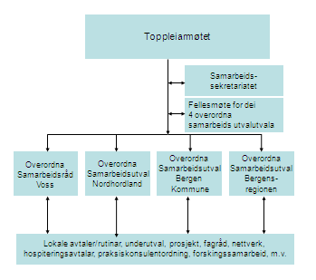
www.saman.no – samhandling i NH

Slide 4
Dimensjoner og utfordringer generelt i samhandlingen på systemnivå
Mellom kommuner
Kommunen som oppdragsgiver overfor fastleger/fysioterapeuter.
Mellom kommune og helseforetak / sykehus (samarbeidsavtaler)
Internt i kommunen, mellom etatene
Ulikhet i kultur, styringsmodeller og finansieringssystem
Svak / ingen samhandling mellom RHF og kommune (gjelder bl.a. radiologi, rehabilitering, avtalespesialister mv.)
Hva understøtter den individrettede samhandlingen?

Slide 5
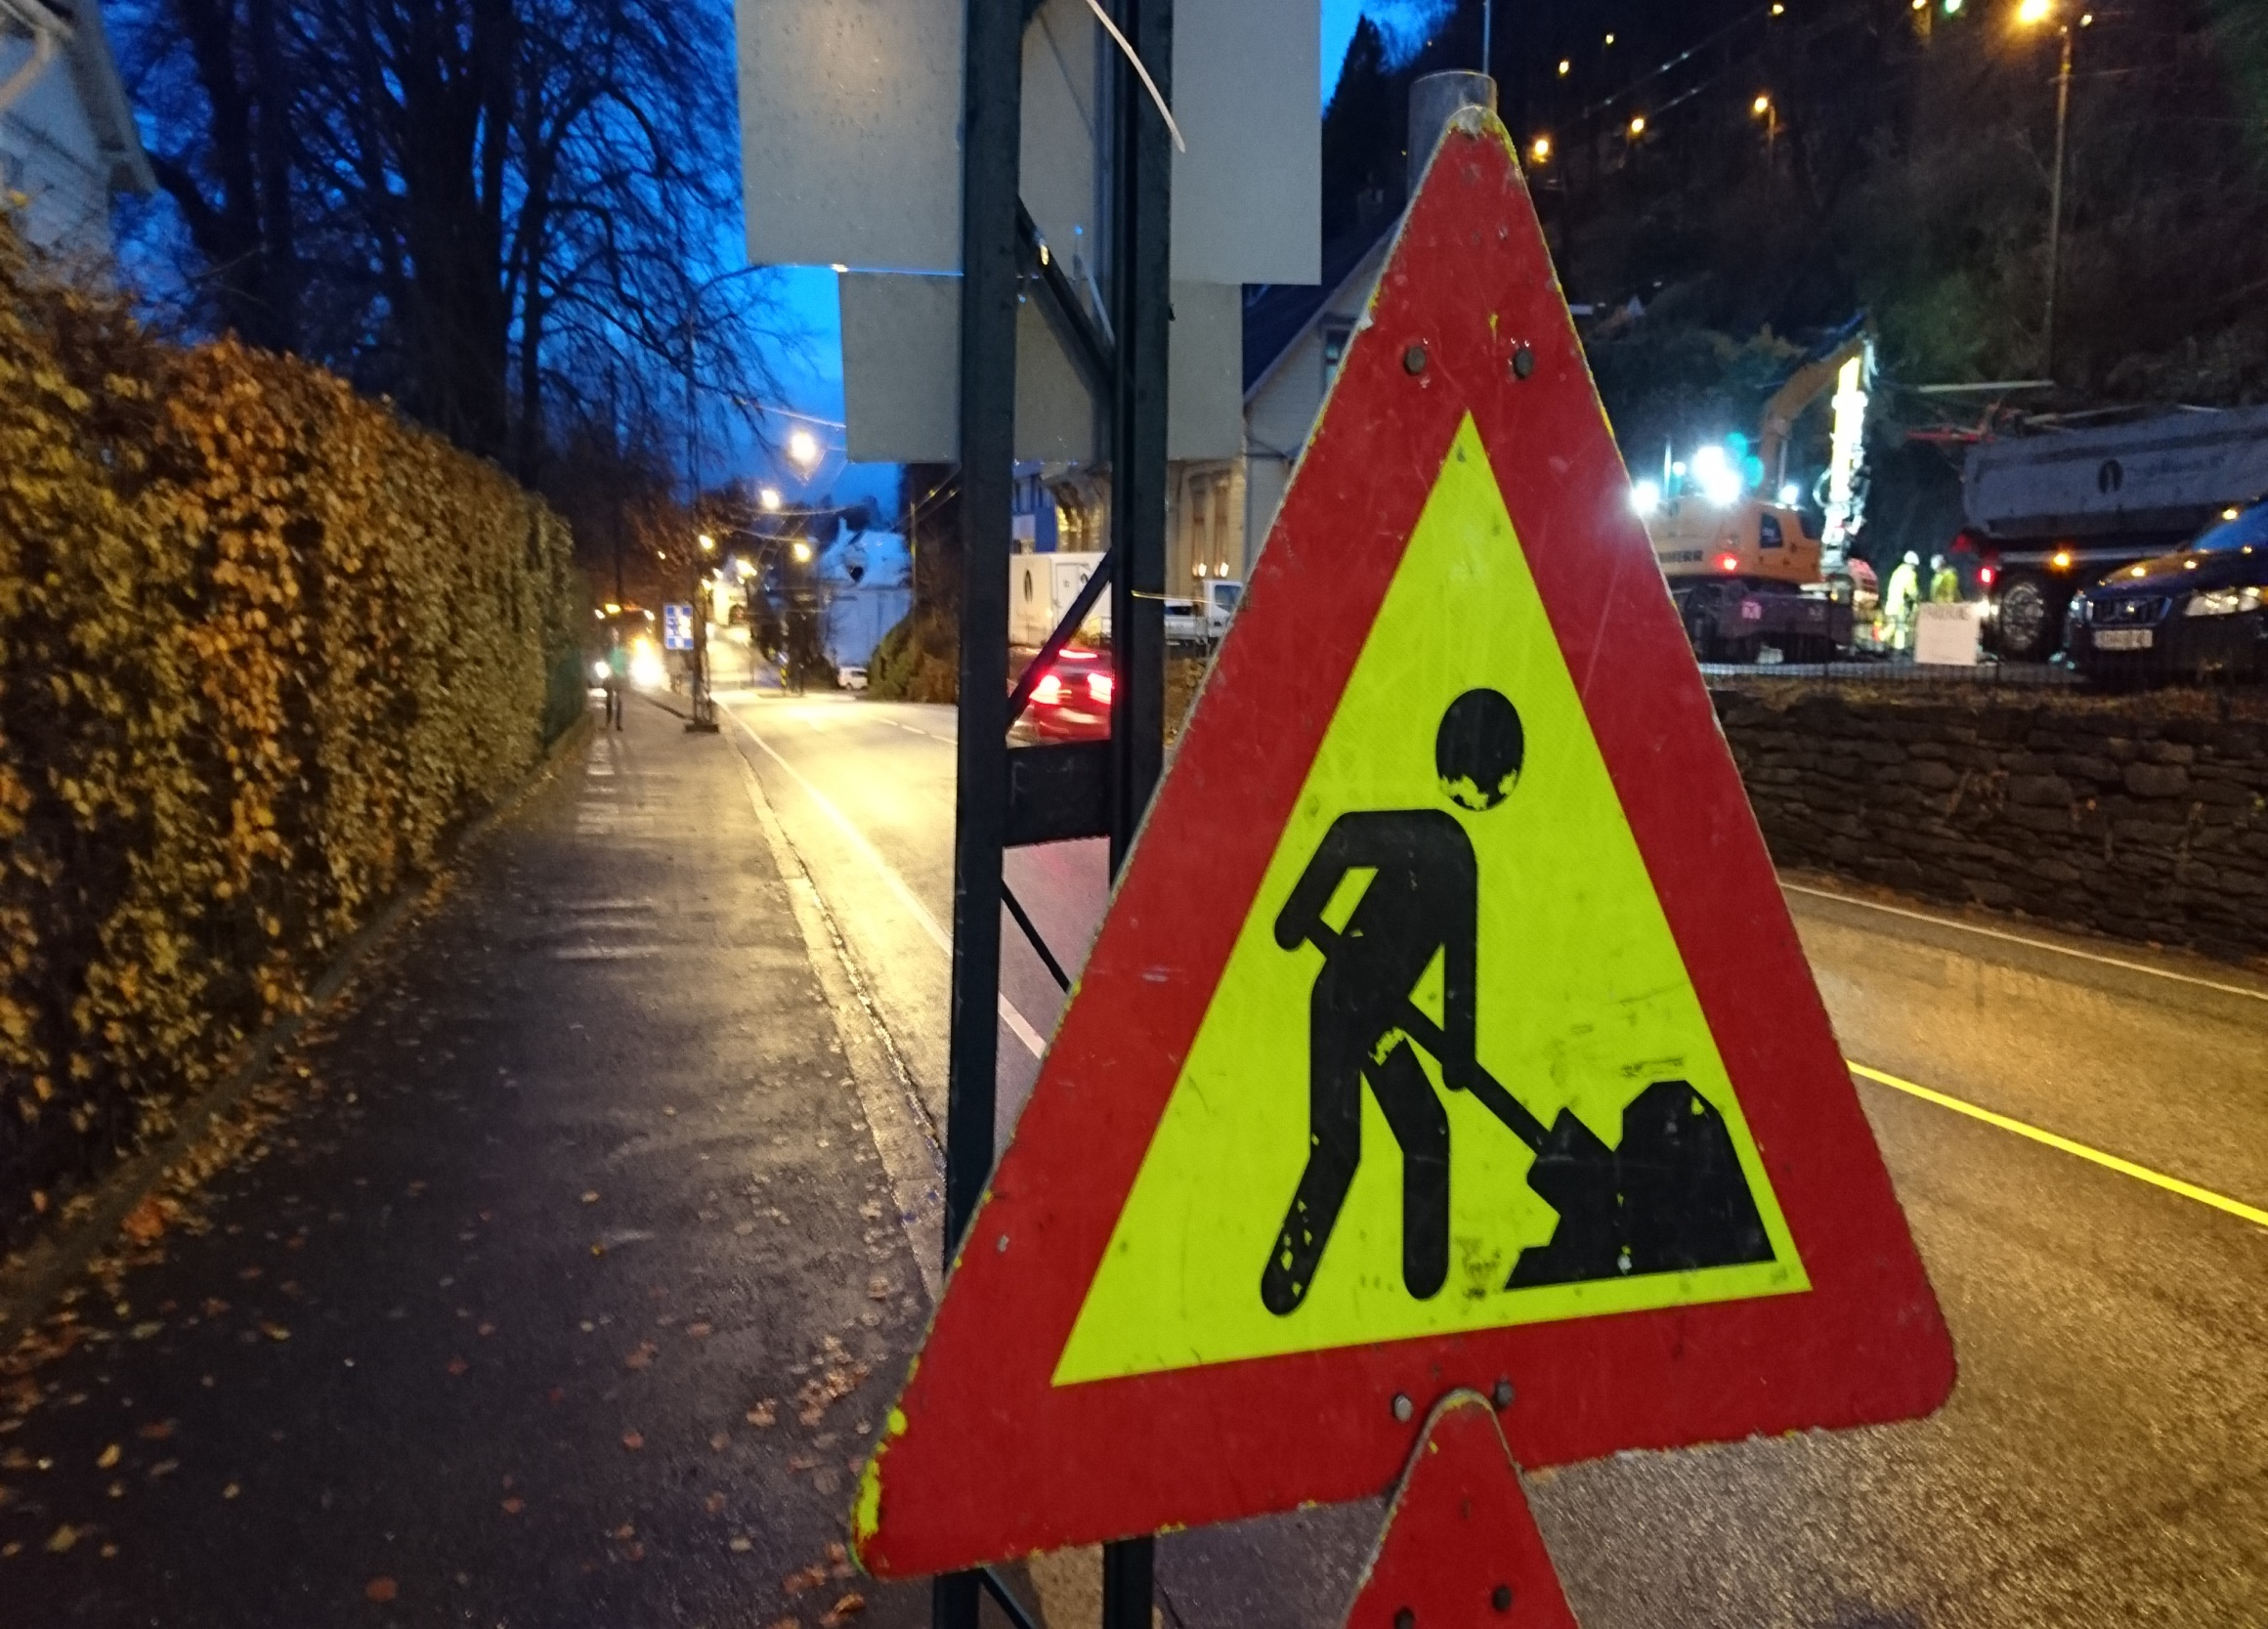
Noen ganger tenker vi ulikt…?

Slide 6
Hvilket pakkeforløp og hva er det godt for?
Mange har sammensatte lidelser.
Krever sammensatt behandling.
Er pakkeforløp et logistikkforløp, eller bremser det vår evne til helhetlig tenking?
En vanlig pasient hos fastlegen:
Skilt kvinne 55 år, tidligere brystkreft, overvekt, diabetes 2, helseangst, høyt blodtrykk. Uklare brystsmerter og tungpustet. Panikkanfall, økende og etterhvert trolig høyt alkoholkonsum. Lange sykemeldinger. Hvilket pakkeforløp..?
Pakkeforløp nyttigst når det er enighet om behovet, jfr kreft

Slide 7
Pakkeforløp: et forbedringsarbeid
Struktur (rammer, ressurser mv.)
+
Prosess (aktiviteter)
=
Resultat (oppnådd for pasienten)
Avedis Donobedian

Slide 8
Den gode henvisning
Den ideelle henvisning ofte ikke den best mulige henvisning.
Anamneseopptak og problemformulering er fastlegenes styrke.
Ulik evne til medvirkning fra pasienten.
Men: fastlegen har ofte ikke oversikt over andre aktører. Jo større kommune, jo verre….
Avveining: Å jobbe med veldig gode henvisninger stjeler også viktig tid!
Råd: Der andre etater henviser: ta med fastlegen i arbeidet!

Slide 9
Hva «nytt» skal vektlegges ved henvisning?
Kartlegging med pasient og pårørende, der det er mulig.
Aktuell problemstilling; OK i dag (obs! somatisk status).
Familie sosialt: OK i dag (obs arbeid / tolk).
Tidligere sykdommer: OK i dag.
Forventet utredning; obs nytte av behandling.
- Konsekvens: mange alvorlig syke får kun beh i kommunen!
Nåværende tilbod. Utfordrende; mange lavterskeltilbud som lever sitt eget liv!

Slide 10
Barn og unge – fra veilederen Hdir
Henvisning ved tegn på alvorlig psykisk lidelse.
Pakkeforløp innen psykose, spiseforstyrrelse og OCD.
Opplysninger er ofte 2. hånds, og gjennom andres fortolkninger.
Henvisning bør koordineres med andre instanser i saken.
Henviser er ofte en erfaren fastlege / spes. allmennmedisin.
Iflg veilederen: pasienten bør møte en spesialist i psykiatri / psykologi i løpet av pakkeforløpet.
Er dette godt nok…?

Slide 11
Veilederen; tegn på alvorlig psykisk lidelse:
Vansker i skole / barnehage
Nedstemthet, angst
Redusert konsentrasjon
Endret døgnrytme
Alvorlig vekttap
Selvmordstanker / selvskading
Kroppslige symptomer
Gjenopplevelser
Tvangstanker / vrangforestillinger
Rusbruk
Dels vage kriterier, til forveksling lik en rekke vanlige og lette problemer.
Denne lista er i seg selv lite nyttig for en fastlege.

Slide 12
Drivere for samhandling - pakkeforløp
Indre: Vi ønsker det beste for pasientene
Ytre: Politisk og lederfaglig trykk på endring
Faglig: Redusere uønsket variasjon i tilbudene
Endret brukerrolle: lett tilgjengelig kunnskap, digitalisering
Kvalitet: tette gapet mellom kunnskap og praksis
- «The secret of quality is love» Avedis Donobedian

Slide 13
Barrierer for samhandling - pakkeforløp
For preget av diagnosefokus? Hva med funksjonsnivået?
Hva med de som ikke passer inn i pakkeforløpet?
Kommunal koordineringsinstans er ikke på plass?
Mer krevende henvisning; forsinkede eller færre henvisninger?
Uheldig kobling til dagbøter for utskrivningsklare pasienter fra 1. januar 2019. I strid med likeverdighetsprinsippet mellom partene.
Uhensiktsmessige krav om intern kommunal organisering og koordinering. Blir det bedre for pasientene å hekte på enda flere folk?

Slide 14
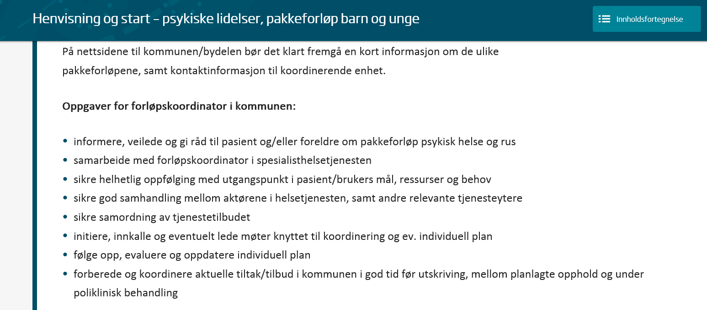
Kommunal forløpskoordinator – dessverre ren ønsketenkning mange steder….

Slide 15
Kommunal forløpskoordinator - utfordringer:
Mange steder ikke etablert (knyttet til ploms).
Flere kokker internt i kommunen.
Taushetsplikt og konfidensialitet?
Rett kompetanse?
Mer byråkrati og system.
Mange som henvises trenger ikke, eller ønsker ikke, et større system. De har nok med fastlege og sitt DPS / BUP.

Slide 16
Hva vil kommunene mene er «god samhandling»?
Samhandling og koordinatorer bare der det er nødvendig.
1. og 2. linje må være likeverdige parter.
Spes.helsetjenesten kan ikke henvise tilbake til kommunen med urealistiske forventninger, eller til tilbud som ikke finnes.
Korte veier mellom behandlerne.
Korte veier på ledernivå.
Fastlegen er sentral, men samhandling er ikke finansiert.
Involvere de private avtalespesialistene.

Slide 17
Utfordringer for en kommune
P.t. fastlege største henviser. Varierende rolleforståelse.
Achilleshæl ?: Koordinatorfunksjonen.
Flytte fokus fra pasientbehandling til mer systemarbeid.
Mange ulike lavterskeltilbud og etater som ikke nødvendigvis skal dele informasjon.
Hvordan sikre oppfølgning mellom spes.helsetj og fastlegene underveis?
Ikke et statlig prioritert eller finansiert arbeid for fastlegene.
Staten vil finansiere samhandling gjennom Normaltariffen.

Slide 18
Fastlegen – som «alle» snakker om, men få snakker med…
Vil ofte ha god oversikt over anamnese og relevant historikk
Vurdere behov for henvisninger
Avslå henvisning; gjøres ofte, til frustrasjon for annet personell
Vanlige somatiske undersøkelser, på indikasjon.
Oppfølging av medikamentell behandling etter utskrivelse.
Men husk: noen har ikke fastlege, eller skifter hyppig.
Kontakt underveis i pakkeforløpet? Enda en ny oppgave..? Ikke finansiert fra Statens side..
Realistisk? Ingen klar nasjonal plan for styrking av FLO…

Slide 19
Hvordan få det til i kommunene?
Involvere fastlegene på systemnivå (LSU, lederlinjer mv.)
Faste faglige møter mellom fastlege og psykisk helse og helsestasjon (mindre hensiktsmessig i store kommuner).
Jobbe med forvaltningsdelen i budsjett- / økonomiplaner; koordinatorfunksjon m.v.
Jobbe med brukermedvirkning på alle nivå.
Bryte ned silo- og profesjonstenkning; vurdere fornuftig organisering og arbeidsprosesser.

Slide 20

Takk for oppmerksomheten !
tord.moltumyr@meland.kommune.no
Om kommunesamarbeid i Nordhordland: www.saman.no

